Slide 1
Poznáváme nástroje
NA ZAHRADĚ

Slide 2
Znáte je?

Slide 3
Kde je konev?

Slide 4
Co je na obrázku?

Slide 5

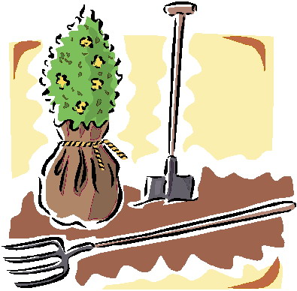
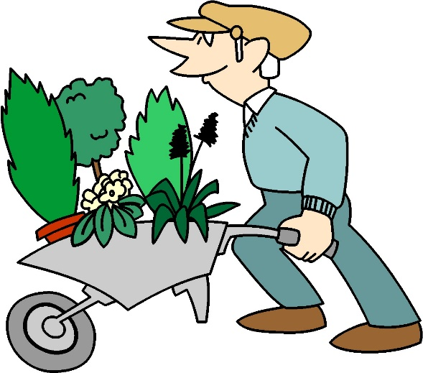
Znáte je?

Slide 6
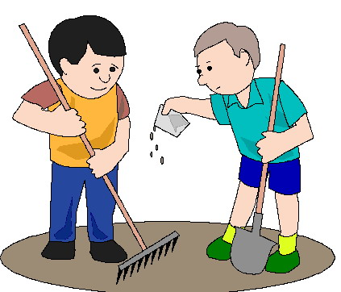
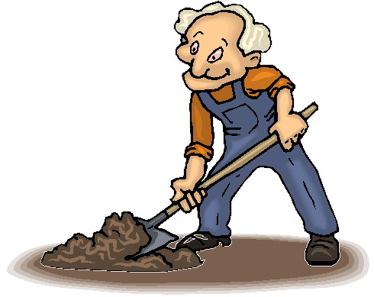
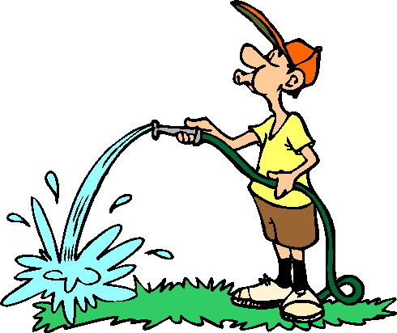
Co lidé dělají? Jaké nářadí používají?

Slide 7
Téma pro polytechnickou výchovu
• Oblast: Dítě a svět - environmentální
• Podoblast: Poznatky, informovanost
• Integrovaný blok: Já, ty, my a lidé kolem nás
• Téma: Poznáváme nástroje – na zahradě
• Dosažené konkretizované výstupy: Mít poznatky z nejrůznějších oblastí života /poznání toho, s čím se v životě setkává, poznatky o živé přírodě/

Slide 8
Pomůcky
Prezentace určená k interaktivnímu řešení.
Počítač s dotykovou obrazovkou.
Kartičky plodin z KUMUČe.

Slide 9
Metodický postup
Děti se seznámí s nářadím vhodným pro práci na zahradě.
Na snímku č. 3 a 4 popisují a hledají jednotlivá nářadí (snímek č. 4 – obdélníčky mizí po kliknutí na jejich plochu).
Snímek č. 5 a 6 se věnuje popisu dalšího nářadí a činnosti na zahradě.
Na tuto činnost navazuje práce s kartičkami z kufru – děti pracují s plodinami a určují, které se pěstují na zahradě.

Slide 10
Použité zdroje
  Kliparty - office.microsoft.com
  Kliparty – www.clipartsalbum.com – volný zdroj

Slide 11
Cíle polytechnické
výchovy
Chápat postavení techniky a technických oborů v životě lidstva jako devízu
Učit děti základním poznatkům o technice
Směrovat
děti k získávání základních pracovních dovedností a návyků
Vnímat vliv techniky na společnost a přírodu
Vést děti ke kooperativnímu hodnocení a sebehodnocení
Podpořit rozvoj myšlenkového potenciálu
dětí

